Slide 1
Решение задачи прогнозирования с помощью нейронной сети
Лекция 9 (1 час)

Slide 2
Сущность задачи прогнозирования
Прогнозирование (регрессия) – установление зависимости непрерывных выходных переменных от входных.
Регрессия используется для установления зависимостей в факторах. Например, в задаче прогнозирования зависимой величиной является объёмы продаж, а факторами, влияющими на эту величину, могут быть предыдущие объёмы продаж, изменение курса валют, активность конкурентов и т.д.
К этому же типу задач относится прогнозирование временного ряда на основе исторических данных.

Slide 3
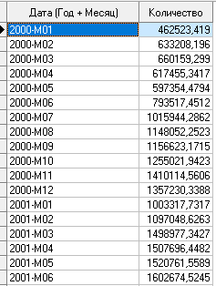
Пример решения задачи прогнозирования
У аналитика имеются данные о помесячном количестве проданного товара за несколько лет. Ему необходимо, основываясь на этих данных, определить, какое количество товара будет продано через месяц и через два месяца. Исходные данные по продажам находятся в файле Trade.txt.
Фрагмент данных.

Slide 4
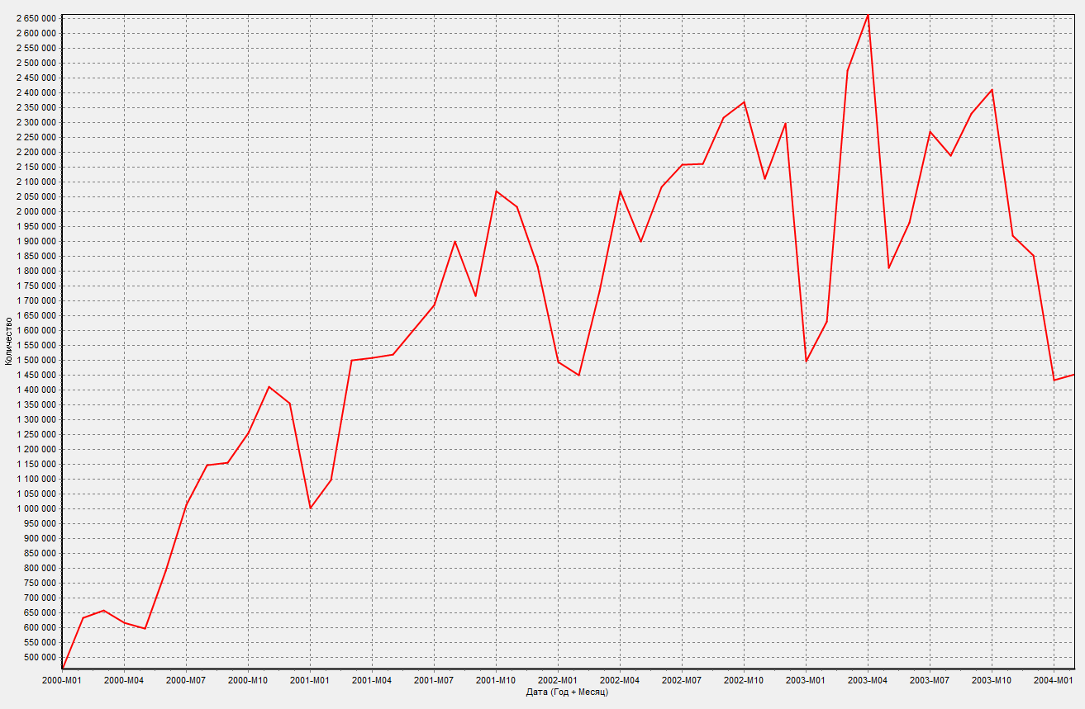
Пример решения задачи прогнозирования
Решение в Deductor Studio.
Импорт данных.
Просмотр данных в виде таблицы и диаграммы.
Диаграмма данных

Slide 5
Пример решения задачи прогнозирования
Решение в Deductor Studio.
3. При необходимости использование обработчиков «Оценка качества данных», «Заполнение пропусков», «Редактирование выбросов», «Спектральная обработка».
https://basegroup.ru/deductor/function/algorithm?algorytm_group%5B%5D=82.
4. Для используемого набора данных применим обработчик «Спектральная обработка».
Спектральная обработка предназначена для очистки от шумовой составляющей и сглаживания рядов данных. Сглаживание необходимо в том случае, когда ряд данных оказывается неравномерным, содержит большое количество мелких структур, препятствующих исследованию более значительных объектов и закономерностей.
Спектральная обработка наиболее часто применяется для предварительной подготовки данных в задачах прогнозирования, т.к. позволяет сделать временной ряд более гладким, благодаря чему полученная прогнозная модель обладает высокими обобщающими качествами.

Slide 6
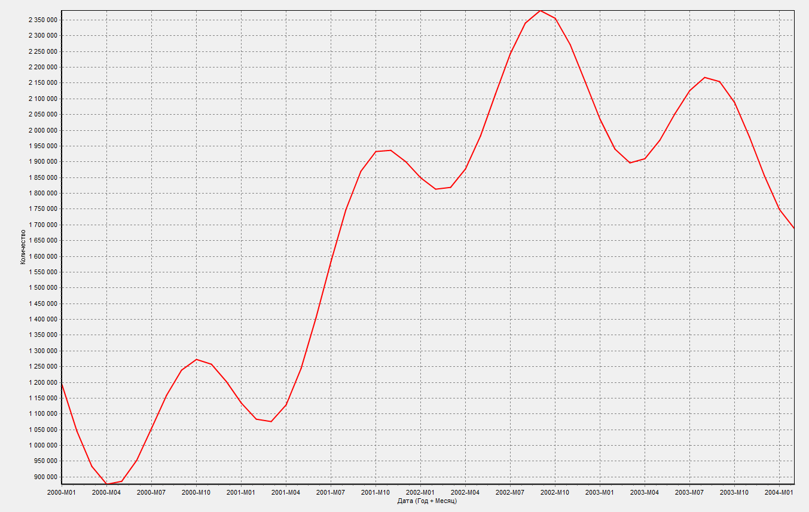
Пример решения задачи прогнозирования
Решение в Deductor Studio.
Диаграмма после спектральной обработки.

Slide 7
Пример решения задачи прогнозирования
Решение в Deductor Studio.
5. Трансформация данных к скользящему окну (обработчик «Скользящее окно»).
При решении задачи прогнозирования используются данные, в которых есть входные столбцы – факторы и есть выходные столбцы – результат.
Набор данных Trade.txt содержит столбец с выходными значениями.
Строить прогноз на будущее будем, основываясь на данных прошлых периодов, т. е. предполагая, что количество продаж на следующий месяц зависит от количества продаж за предыдущие месяцы. Это значит, что входными факторами для модели могут быть продажи за текущий месяц, продажи за месяц ранее и т.д., а результатом должны быть продажи за следующий месяц.

Slide 8
Обработчик «Скользящее окно»
Обработчик «Скользящее окно» преобразует последовательность значений ряда в таблицу, где соседние записи представлены как соседние поля данных (окно – поскольку выделяется только некоторый непрерывный участок данных, скользящее – поскольку это окно «перемещается» по всему набору).
Потребность в такой таблице часто возникает при построении моделей, анализе и прогнозировании временных рядов, когда требуется подавать на вход модели значения нескольких смежных отсчётов из исходного набора данных (https://basegroup.ru/deductor/function/algorithm/sliding-window).

Slide 9
Обработчик «Скользящее окно»
Значения в одном из полей записи будут относиться к текущему отсчёту, а в других – смещены от текущего отсчёта «в будущее» или «в прошлое». Таким образом, преобразование скользящего окна имеет два параметра:
глубина погружения – количество «прошлых» отсчётов, попадающих в окно;
горизонт прогнозирования – количество «будущих» отсчётов.

Slide 10
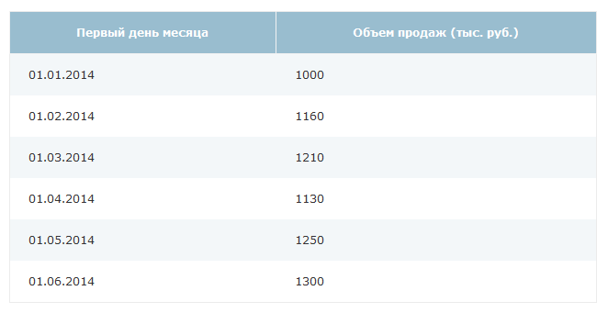
Обработчик «Скользящее окно»
Пример применения скользящего окна.
Есть история продаж за половину года по месяцам, представленная таблицей:

Slide 11
Обработчик «Скользящее окно»
Для граничных (относительно начала и конца всей выборки) положений окна будут формироваться неполные записи, т.е. записи, содержащие пустые значения для отсутствующих прошлых или будущих отсчётов.
Алгоритм преобразования позволяет исключить такие записи из выборки (тогда для нескольких граничных отсчётов записи формироваться не будут) либо включить их (тогда формируются записи для всех имеющихся отсчётов, но некоторые из них будут неполными).

Slide 12
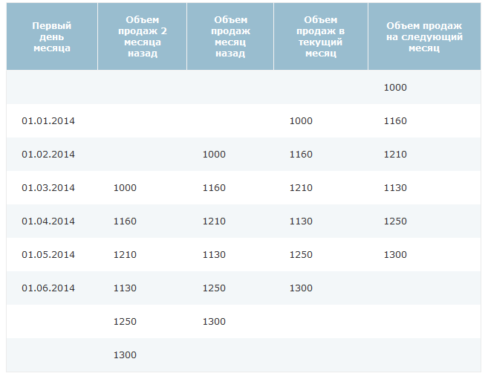
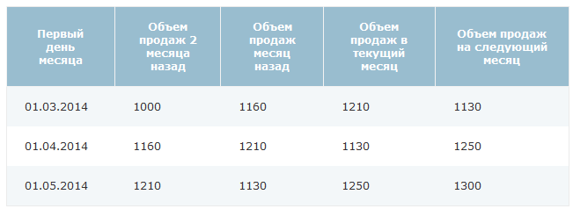
Обработчик «Скользящее окно»
Если задать глубину погружения 2 и горизонт прогнозирования 1, то получим следующую таблицу с неполными записями.
Или следующую таблицу с полными записями.

Slide 13
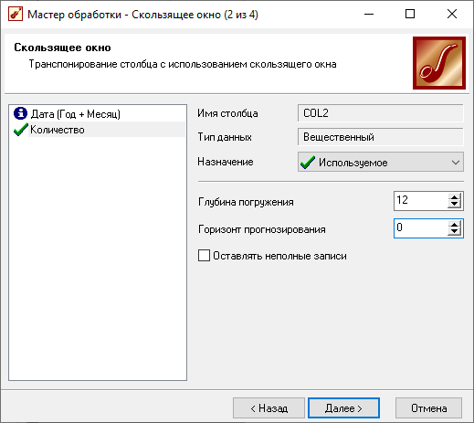
Обработчик «Скользящее окно»
Решение в Deductor Studio.
В Мастере обработки «Скользящее окно» указать необходимые параметры.

Slide 14
Пример решения задачи прогнозирования
Решение в Deductor Studio.
5. Используем узел «Нейросеть».
Установим в качестве входных поля «Количество – 12», «Количество – 11», «Количество – 2» и «Количество – 1», а в качестве выходного – «Количество». Остальные поля сделаем информационными.
Настройка параметров нейросети – предыдущая лекция.

Slide 15
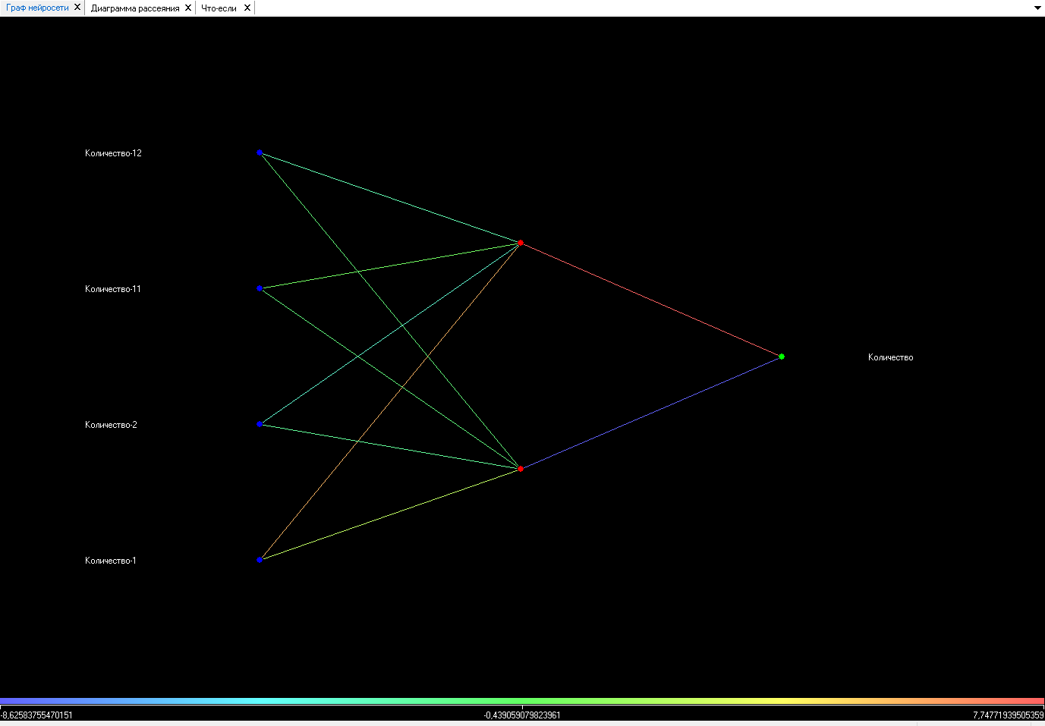
Пример решения задачи прогнозирования
Решение в Deductor Studio.
6. Просмотр результатов в визуализаторах «Граф нейросети», «Диаграмма рассеяния, «Что-если».
Визуализатор «Граф нейросети».

Slide 16
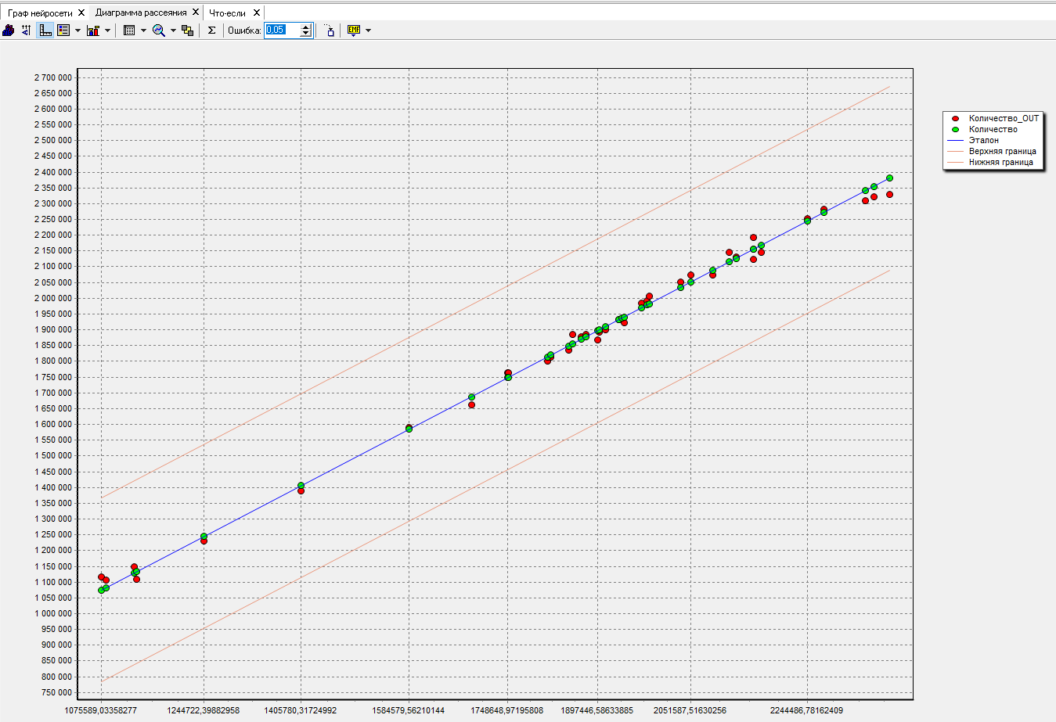
Диаграмма рассеяния
Диаграмма рассеяния наглядно показывает качество обучения. На этой диаграмме отображается отклонение прогнозного значения величины от её истинного значения.
На диаграмме рассеяния отображаются выходные значения каждого для каждого из примеров обучающей выборки, координаты которых по оси Х – это значение выхода на обучающей выборке (эталон), а по оси Y – значение выхода, рассчитанное обученной моделью на том же примере.
Прямая диагональная линия представляет собой ориентир (линию идеальных значений). Чем ближе точка к этой линии, тем меньше ошибка модели.

Slide 17
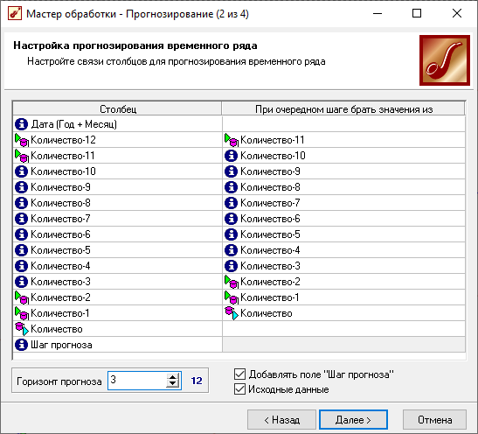
Пример решения задачи прогнозирования
Решение в Deductor Studio.
7. Применяем обработчик «Прогнозирование».
Настройка параметров прогнозирования.
Визуализатор «Диаграмма прогноза».

Slide 18
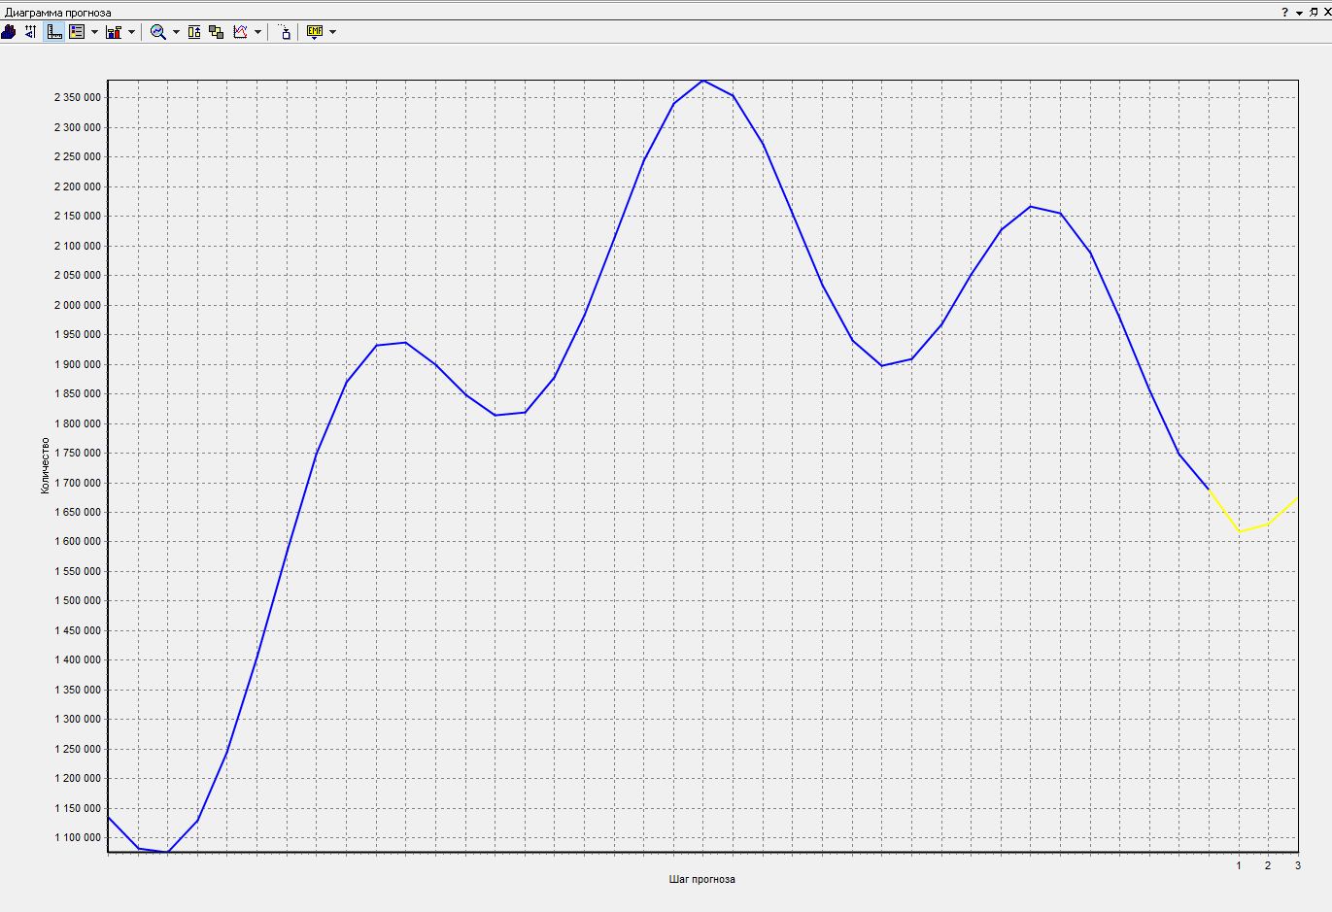
Пример решения задачи прогнозирования
Визуализатор «Диаграмма прогноза».
Прогнозирование на три шага вперёд.

Slide 19
Вопросы для проверки
В чём суть задачи прогнозирования?
Для чего предназначен обработчик «Спектральная обработка»?
Для чего предназначен обработчик «Скользящее окно»?
Что отображается на диаграмме рассеяния?
С помощью какого обработчика в Deductor можно осуществить прогнозирование на указанное количество шагов вперёд?

